Slide 1
Raspberry에 Node.js설치
국민대학교
컴퓨터 공학부
4조 발표자 최 승 혁

Slide 2
목 차
Install Node.js
Test my script

Slide 3
Node.js 설치하기
Raspberry pi 를 부팅 시킨다.<ARM VERSION>
터미널 상에서 아래의 커맨드를 입력한다.
wget http://node-arm.herokuapp.com/node_latest_armhf.deb
Sudo dpkg –i node_latest_armhf.deb

Slide 4
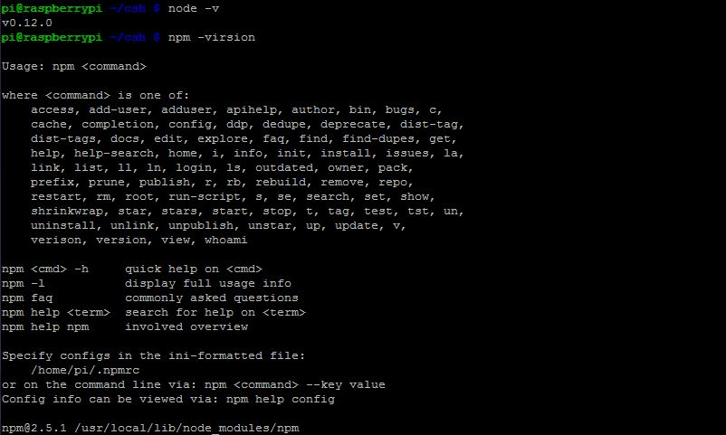
설치 확인.

Slide 5
Test my script
콘솔로그 찍기
http 서버 구동 및 확인

Slide 6
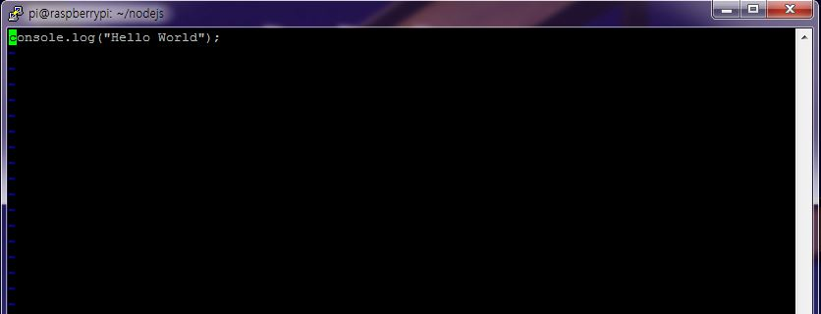
Test my script –Log 찍기
결 과

Slide 7
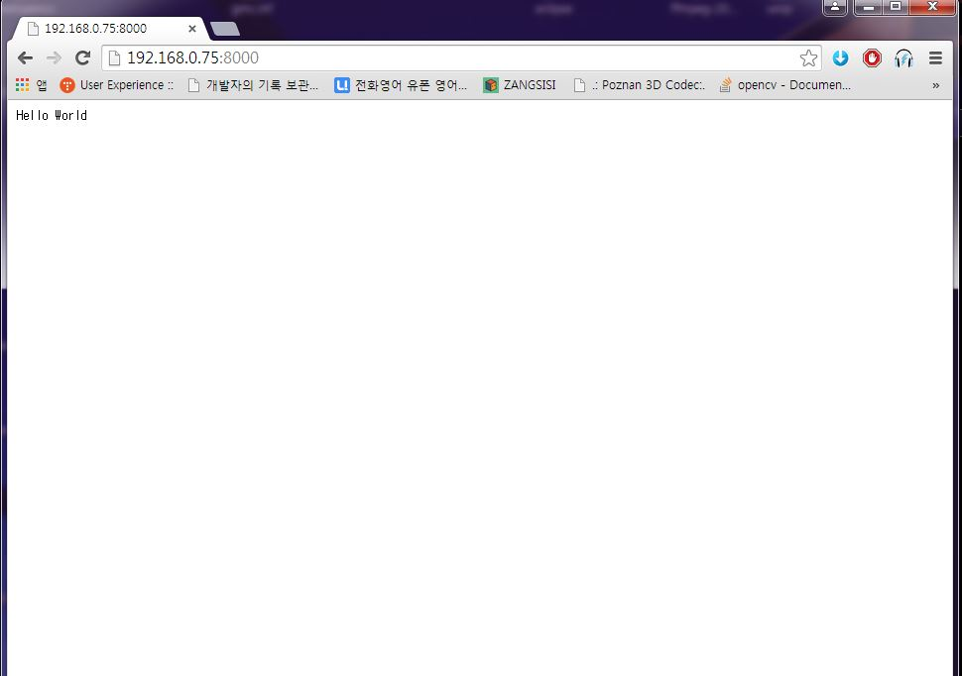
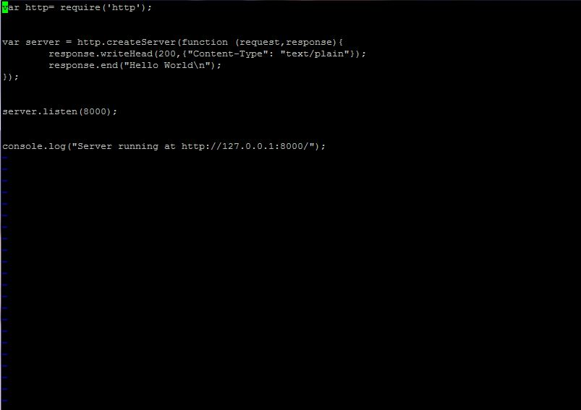
Test my script – http 서버 구동 Test
결 과

